Slide 1
Проектирование

Slide 2
Проектирование — инструмент достижения целей Каких?

Slide 3
Цели проектирования
Простота и понятность
Корректность
Готовность к изменениям
http://en.wikipedia.org/wiki/Worse_is_better

Slide 4
Понятность через Fluent Interface
http://martinfowler.com/bliki/FluentInterface.html

Slide 5
Fluent Interface
Exploration friendly
Self-explaining
Typing friendly

Slide 6
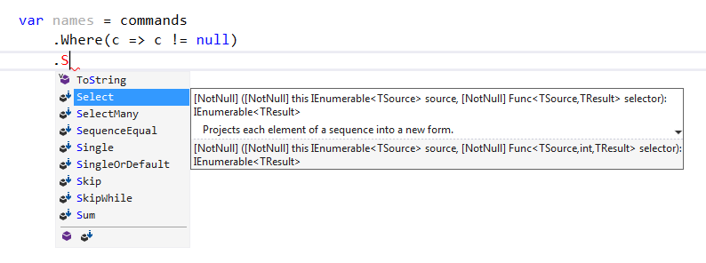
Exploration friendly

Slide 7
Self-explaining
var command = A.Fake<ICommand>();
A.CallTo(() => command.Name).Returns("SomeCommand");
Assert.That(command.Name, Is.EqualTo("SomeCommand"));

Slide 8
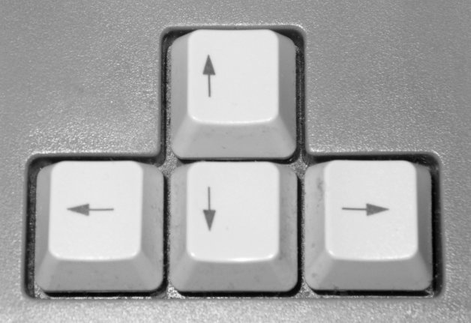
Typing friendly

Slide 9
Typing UNFRIENDLY
procedure Do; var begin end
if (d.TryGetValue(42, out |)) // :(
C# 7.0 (?): if (d.TryGetValue(42, out var result)) return result;
Step3(Step2(Step1(...), a), b, c);
Step1 ... |> Step2 a |> Step3 b c

Slide 10
Fluent Interface
Exploration friendly
Self-explaining
Typing friendly

Slide 11
Method chaining
var consumer = consumerConstructor
.WithName("Gabriel")
.WithAge(21)
.WithEmail("example@qmail.com")
.Create();
Проактивный Intellisence — exploration!
Typing friendly

Slide 12

Пример NUnit
Assert.That(myOwnObject,
Is.GreaterThan(42).Using(myComparer));
Код читается как обычный текст

Slide 13
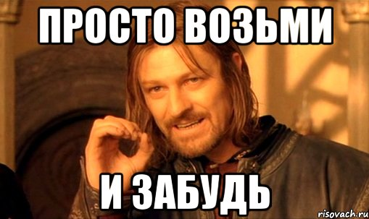
Assert.That?! А как же правила?
Класс — существительное
Метод — глагол

Slide 14
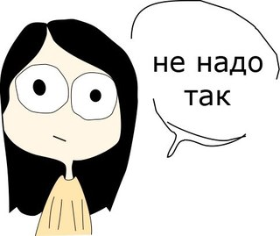
А как же еxploration friendly?!
class Assert
{
static void That<TActual>( TActual actual,
IResolveConstraint expression)
}
Assert.That(a, |

Slide 15
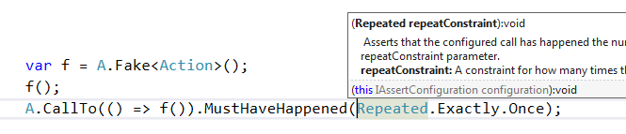
Exploration friendly tricks
var container = new Container( c => c.ForPlugin<IPlugin>().UsePluggable<Pluggable>());

Slide 16
Пример jQuery
$(".menu-item")
.click(function (item) {
$(item)
.addClass("active")
.find(".content")
.fadeIn("fast")
.css("margin-right", "10px");
});
No Intellisence :(
No static type checks
Visual Studio умеет решать эти проблемы

Slide 17
Задача FluentApi https://github.com/konturschool/03-design
var behaviour = new Behavior()
.Say("Привет мир!")
.UntilKeyPressed(b => b
.Say("Ля-ля-ля!")
.Say("Тру-лю-лю"))
.Jump(JumpHeight.High)
.UntilKeyPressed(b => b
.Say("Aa-a-a-a-aaaaaa!!!")
.Say("[набирает воздух в легкие]"))
.Say("Ой!")
.Delay(TimeSpan.FromSeconds(1))
.Say("Кто здесь?!")
.Delay(TimeSpan.FromMilliseconds(2000));
behaviour.Execute();
Notes:
Реализовать интерфейс для создания консольного спектакля.
Все действия должны запускаться только на вызов Execute.

Slide 18
Когда использовать Fluent?
Активно используемое API
Не жалко времени потраченного на дизайн API

Slide 19
Понятность и корректность via Domain Driven Design
DDD-Quickly.pdf

Slide 20
DDD: Важность терминологии
Общий словарь терминов
Правильных терминов — тех, что используют эксперты / пользователи / техподдержка / …

Slide 21

DDD. Составление словаря

Slide 22
DDD. Составление словаря
Маршрут
Контрольные точки
План полета
Эшелон

Slide 23
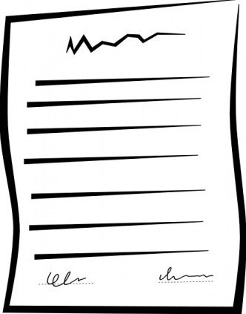
DDD: пример 1
Отчёт
Квитанция [о получении отчета]
Протокол [проверки]
Квитанция [о получении] протокола
Notes:
Квитанция = ReceiveConfirmation

Slide 24
DDD: пример 1
Отчёт
Подтверждение [отправки отчета]
Квитанция [о получении отчета]
Протокол [проверки]
Квитанция [о получении] протокола
Notes:
Ooops. Квитанция = ReceiveConfirmation, Подтверждение — ReportConfirmation.
Привет путаница.

Slide 25
DDD: пример 1
Отчёт
Подтверждение [отправки отчета]
Квитанция [о получении отчета]
Протокол [проверки]
Подтверждение [отправки] протокола
Квитанция [о получении] протокола
Квитанция [о получении] подтверждения протокола
Notes:
привет адская путаница

Slide 26
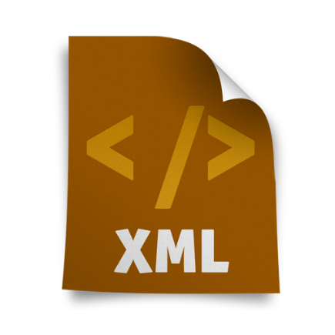
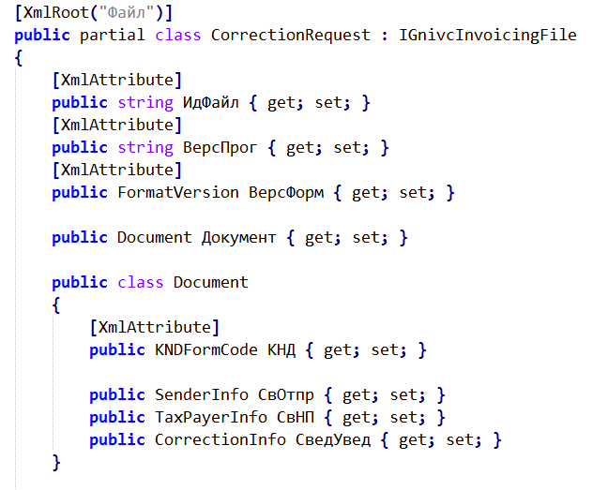
DDD: пример 2
Notes:
Иногда лучше оставить русский язык русским, просто чтобы не создавать путаницы.

Slide 27
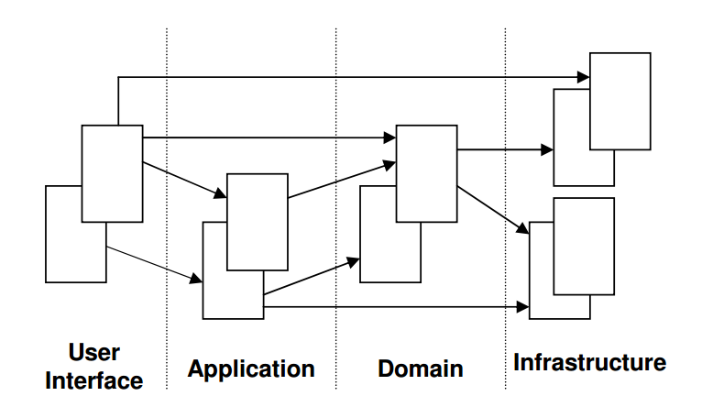
DDD: Layers

Slide 28
DDD: Domain
Value objects
Entities (with identity)
Services

Slide 29
Value-objects vs Primitive obsession
int GetContractDuration();
int GetContractDurationInDays();
string GetContractDurationInDaysAsString();
TimeSpan GetContractDuration();
http://c2.com/ppr/checks.html#1

Slide 30
Кандидаты на Value-object
Адрес
IP-адрес
Временной интервал
Сумма денег с валютой
Геометрические примитивы
ФИО

Slide 31
Entities
Есть идентичность
Сохраняются и загружаются
Anemic vs Rich

Slide 32
Services
Например, репозитории: поиск, загрузка, сохранение сущностей.
Операции над разнотипными сущностями.
Но по возможности нужно уносить логику из сервисов в методы соответствующих сущностей.
Методам, вообще не работающим с доменной моделью, место не в сервисах, а где-то в инфраструктуре.

Slide 33
Задача: HTML Reports
Данные отчетов хранятся в БД
HTML-шаблоны отчетов хранятся в виде файлов
Показать HTML-отчет по ID отчета
Создаем модель!
Notes:
Шаблон — Entity
Данные для отчета — Entity
Репозиторий шаблонов, репозиторий данных — сервисы
Генератор отчета — сервис

Slide 34
DDD & Fluent Interface
Тестировщики, менеджеры и аналитики могут писать код если:
Среда будет помогать это делать (Intellisence)
Код похож на обычный текст (Fluent Interface)
И состоит из знакомых терминов (DDD)
Им даже не обязательно знать C#
cм. Internal Domain Specific Language

Slide 35
Корректность via IDisposable и using

Slide 36
Корректность via using
input = new FileStream("input.txt", FileMode.Read));
output = new FileStream("output.txt", FileMode.Create));
...
DoSomething(input, output);
...
output.Close();
input.Close();

Slide 37
Корректность via using
class FileStream : IDisposable { … }
using (var input = new FileStream("input.txt", ...))
using (var output = new FileStream("output.txt", ...))
{
DoSomething(input, output);
}
Notes:
try-finally

Slide 38
Можно обобщить!
IDisposable — нечто с началом и концом.
using — позволяет не забыть про конец
и отразить начало и конец в структуре программы

Slide 39
Пример из ASP.NET MVC
<div>
@using (Html.BeginForm("PostMessage", "Home"))
{
<input type="text" name="text" />
<input type="submit" value="Send" />
}
</div>

Slide 40
Задача PerfLogger https://github.com/konturschool/03-design
double sum = 0.0;
using (PerfLogger.Measure("100M for iterations"))
for (int i = 0; i < 100000000; i++)
sum += i;
using (PerfLogger.Measure("100M LINQ iterations"))
sum -= Enumerable.Range(0, 100000000)
.Sum(i => (double)i);
Console.WriteLine(sum);
Notes:
на Dispose — вывести затраченное время, измеренное Stopwatch-ем

Slide 41
Корректность via immutability

Slide 42
Immutable Value Objects
Проще код
Меньше подвохов
Thread safety
Иногда – persistence => экономия памяти

Slide 43
Mutable Cat
public class Cat
{
public string Name { get; set; }
public bool Hungry { get; set; }
public void Feed()
{
Hungry = false;
}
}

Slide 44
Immutable Cat
public class Cat
{
public Cat(string name, bool isHungry)
{
Hungry = isHungry;
Name = name;
}
public string Name { get; private set; }
public bool Hungry { get; private set; }
public Cat Feed()
{
return new Cat(Name, false);
}
}
Notes:
кода стало больше :(

Slide 45
C# 6.0 7.0 (?)
public class Cat(string name, bool hungry)
{
public string Name { get; } = name;
public bool Hungry { get; } = hungry;
public Cat Feed() => new Cat(Name, true);
}
Notes:
В C# 6 придется написать ещё и конструктор.
Не решили проблему с повтором списка параметров конструктора в Feed. Если будут ещё параметры кроме Name и ещё методы для модификации, то везде придется копипастить ☹

Slide 46
F# Records
type Cat = { Name:string; Hungry:bool }
let hungryCat = { Name="Tom"; Hungry=true }
let fullCat = { hungryCat with Hungry=false }
http://www.slideshare.net/ScottWlaschin/c-light
Notes:
Нет методов, но решена копипаста параметров конструктора с помощью оператора with

Slide 47
Immutable Linked List
class ListNode<T> {
public ListNode(T value, ListNode<T> next) {
Value = value;
Next = next;
}
public readonly T Value;
public readonly ListNode<T> Next;
}

Slide 48
Immutable Linked List C# 7.0 (?)
class ListNode<T>(T value, ListNode<T> next) {
public T Value { get; } = value;
public ListNode<T> Next { get; } = next;
}
Notes:
Это persistent структура данных.

Slide 49
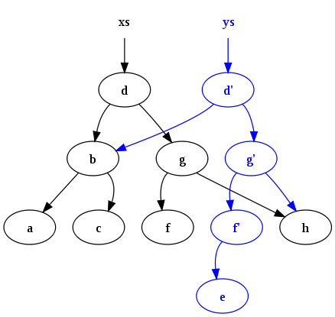
Immutable tree

Slide 50
Immutable data structures
Immutable Linked List
Immutable Tree
→ Immutable Indexed List (array)
→ Immutable Set
→ Immutable Map
→ Immutable Queue
→ Immutable Priority Queue
→ Immutable multidimensional arrays (QuadTree)

Slide 51
https://www.nuget.org/packages/ Microsoft.Bcl.Immutable
ImmutableSortedSet<int> MakeRandomSet(int size)
{
var gen = new Random();
return
Enumerable.Range(0, size)
.Aggregate(
ImmutableSortedSet<int>.Empty,
(set, idx) => set.Add(gen.Next(10)));
}

Slide 52
Готовность к изменениям via S.O.L.I.D
https://ru.wikipedia.org/wiki/SOLID
Оригинальная статья (eng)

Slide 53
S
RP — Single Responsibility Principle
O
CP — Open Closed Principle
L
SP — Liskov Substitution Principle
I
SP — Interface Segregation Principle
D
IP — Dependency Inversion Principle
Notes:
1

Slide 54
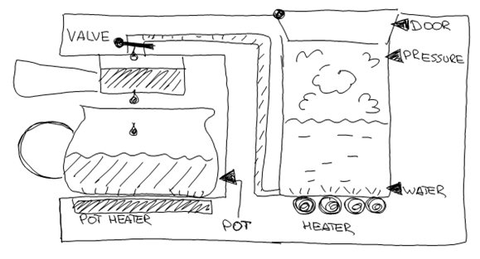
Задача
POT HOLDER
POT
BOILER
Notes:
Если делать ДКА, то получится много-много состояний и много потенциально возможных переходов. Сложно!
SRP → PotHolder+ Valve + Boiler

Slide 55
Абстракции
interface Boiler
bool ReadyToBrew { get; }
interface PotHolder
bool ReadyToBrew { get; }
ValveOpen :
boiler.ReadyToBrew && potHolder.ReadyToBrew

Slide 56
Конкретика должна зависеть от абстракций, а не наоборот
IPotHolder
ReadyToBrew()
Valve
S
O
L
PotHolder_H126
…
PotHolder_Z12
I
DIP — Dependency Inversion Principle
Notes:
1

Slide 57
DIP
var boiler = new Boiler_B101();
var pot = new PotHolder_H126();
var valve = new Valve_V1(boiler, pot);
Зависит от модели
while(true){
boiler.Update();
pot.Update();
valve.Update();
}
Универсальный код

Slide 58
DIP
var boiler = new Boiler_B101(api);
var pot = new PotHolder_H126(api);
var valve = new Valve_V1(api, b, p);
Components = new[] {boiler, pot, valve};
Зависит от модели
while(true){
foreach(var component in Components)
component.Update ();
}
Универсальный код

Slide 59
Чего мы добились?
Явно показали граф зависимостей→ упростили понимание структуры взаимодействия
Освободили общий код от специфики графа зависимостей:
Можно менять компоненты.
Можно добавлять принципиально новые компоненты и зависимости.
Notes:
32 мин

Slide 60
монолитный код
SRP
DIP
Notes:
За гибкость надо платить структурной сложностью. :-(
Где скрываются все операторы new?
Без умения создавать стабильные интерфейсы это не работает :(

Slide 61

— Давайте жестко разделять:
Miško Hevery
misko.hevery.com
код, содержащий
логику программы
код, вызывающий конструкторы
new A(new B(…), new C(…))
…
new SmtpClient(smtpUrl);
…
new ConsoleLogger()
…
Notes:
1

Slide 62
DIP
var boiler = new Boiler_B101(api);
var pot = new PotHolder_H126(api);
var valve = new Valve_V1(api, b, p);
Components = new[] {boiler, pot, valve};
Сборка зависимостей
while(true){
foreach(var component in Components)
component.Update ();
api.Update();
}
Универсальный код

Slide 63
Готовность к изменениям via Dependency Injection
явное управление зависимостями

Slide 64
Неявное
Неявные связи
public class ChessboardReader
{
public ChessboardReader()
{
board = LoadBoard(
new StreamReader("input.txt"));
boardFormatter = new BoardFormatter();
}
}
Notes:
Это нарушение DIP — зависимость от конкретики.

Slide 65
Явное (инъекция зависимостей)
Нужные значения передадут извне
public class ChessboardReader
{
public ChessboardReader(
StreamReader input,
IBoardFormatter boardFormatter)
{
board = LoadBoard(input);
this.boardFormatter = boardFormatter;
}
}
Notes:
DIP — ОК

Slide 66
Какие зависимости делать явными?
Другие сервисы (в терминах DDD)
Имена файлов
Формат файла
Алгоритм (если его может понадобится менять)
Реализация структуры данных (—”—)

Slide 67
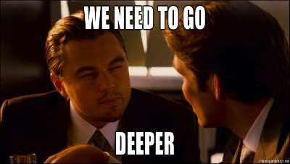
Явное управление зависимостями
Не вызывать статические методы
Не вызывать конструкторы
Ссылки на объекты передавать в конструктор
Вопрос: кто их передает в конструктор?
Кто-то «свыше»!
А ему?
Тоже кто-то «свыше»!
А ему?

Slide 68
Точка входа — место сбора зависимостей
void Main()
HttpHandler
Загончик для операторов new

Slide 69
Готовность к изменениям via Dependency Injection Container
http://martinfowler.com/articles/injection.html

Slide 70
Why DI container
Если сервисов и классов много?
Если точек входа много?
Web-приложение с кучей обработчиков запросов
Микросервисная архитектура

Slide 71
IContainer
1.
void Bind(Type interface, Type impl)

Slide 72
IContainer
2.
TService Get<TService>()
TService[] GetAll<TService>()

Slide 73
Dependency Injection via container
public class Robot : IRobot { public Robot(IDistanceSensor distanceSensor) {
//... } // ... }
public interface IDistanceSensor { … }
public class OpticalSensor : IDistanceSensor { … }
var container = new Container();
container.Bind<IDistanceSensor>().To<OpticalSensor>();
container.Bind<IRobot>().To<Robot>();
IRobot robot = container.Get<IRobot>();

Slide 74
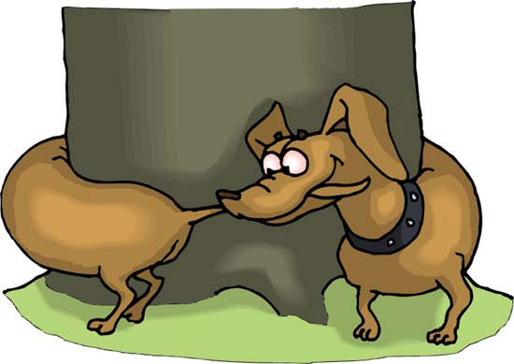
Циклические зависимости
Controller(IView view) BasicView(IController controller): IView

Slide 75
Lazy<T>
var lazy = new Lazy<string>(Console.ReadLine);
Console.WriteLine("Ваше имя?");
Console.WriteLine("Привет, " + lazy.Value);

Slide 76
Циклические зависимости
Controller(Lazy<IView> lazyView)
BasicView(IController controller) : IView
var c = container.Get<Controller>();

Slide 77
Фабрика
FiringField(Func<Target> createTarget)

Slide 78
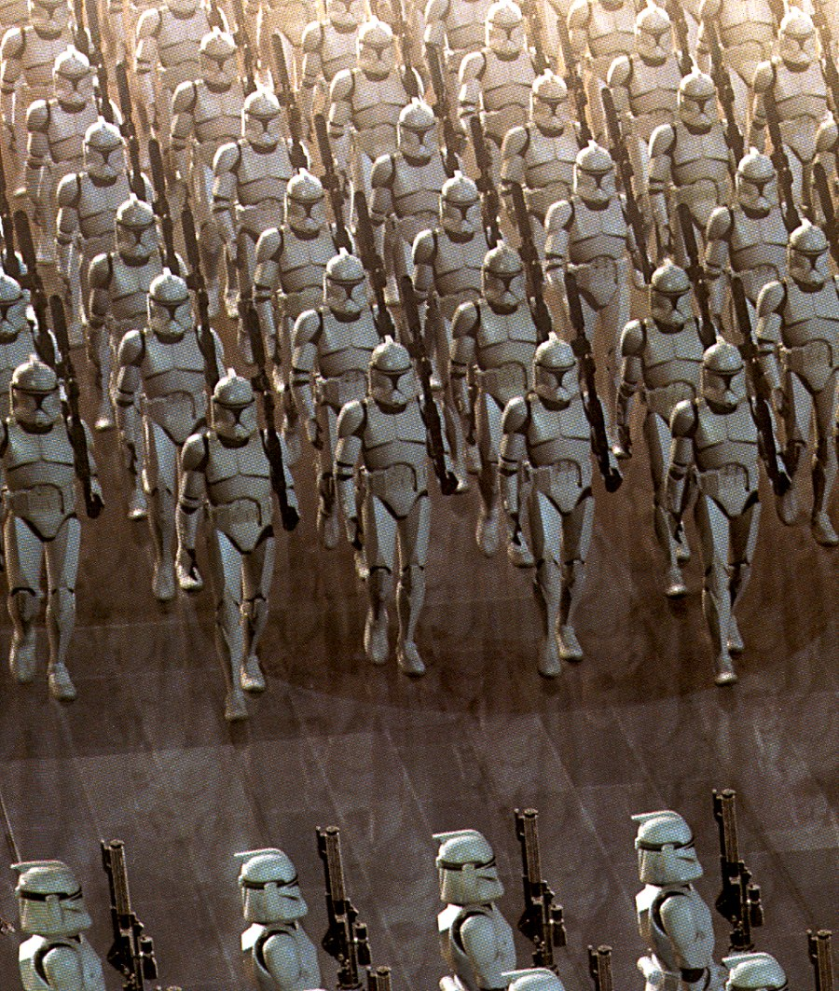
Sequence Injection

Slide 79
Sequence Injection
public HttpServer(IEnumerable<IHttpHandler> handlers) { … }
public FileLoader(IFileFormat[] formats) { … }
public DocumentPage(IAction[] actions) { … }

Slide 80

https://github.com/ninject/Ninject
Notes:
Разбираем пример из документации.
Обсуждаем Fluent Interface конфигурирования

Slide 81
Вопросы про DI-container?

Slide 82
Задача DIContainer https://github.com/konturschool/03-design
Внедрить Ninject container для создания Program. (см. метод Program.Main)
Добавить команду HelpCommand, печатающую список всех доступных команд (в том числе себя).
Сделать явной зависимость от TextWriter и использовать его, вместо консоли и в командах и в Program.

Slide 83
Корректность via Mock Frameworks
http://martinfowler.com/articles/mocksArentStubs.html

Slide 84
Как тестировать сервисы?
Robot(IDistanceSensor distanceSensor)
Arrange — заменить зависимости заглушками
Act
Assert —проверить корректность взаимодействия
TestDistanceSensor — :(

Slide 85

https://github.com/FakeItEasy/FakeItEasy
var lollipop = A.Fake<ICandy>();
var shop = A.Fake<ICandyShop>(); A.CallTo(() => shop.GetBestCandy()).Returns(lollipop);
new SweetTooth().BuyBestCandy(shop);
A.CallTo(() => shop.BuyCandy(lollipop)).MustHaveHappened();

Slide 86
Mock frameworks
Arrange:
Создать mock-и и определить их поведение
Заменить зависимости mock-ами
Act
Assert:
Проверить обращения к методам mock-ов

Slide 87
Готовность к изменениям via Dependency elimination
http://qualityisspeed.blogspot.ru/2014/09/beyond-solid-dependency-elimination.html

Slide 88
Dependency elimination principle
SRP — безусловное добро!
OCP — да, но без использования DIP
Вместо DIP:
Immutable Value Objects
Pure functions
Events

Slide 89
DEP Cheat sheet
1. [идеально] Чистая функция без побочных эффектов
2. [ок] Неизменяемый объект
3. [терпимо] Изменяемый объект с простыми (п1-2) зависимостями
4. [плохо] Изменяемый объект, взаимодействующий с другими изменяемыми объектами
5. [адище] Изменяемый объект, с неявными зависимостями от других изменяемых объектов
6. [дом 2] Все это, работающее в нескольких потоках

Slide 90
DEP vs DIP. Round 1
class Parser(ClobDbReader reader) Record ReadNextRecord()
↓ IEnumerable<Record> ParseRecords(IEnumerable<string> lines)

Slide 91
DEP vs DIP. Round 2
class ReportBuilder(IWriter resultWriter) void Build(...)
↓ Report BuildReport(...) WriteReport(Report report)

Slide 92
DEP vs DIP. Round 3
class Algorithm(ILogger logger)
↓ class Algorithm() event Action<int> SolutionFound;

Slide 93
Итог
Понятность и простота: Fluent Interface, DDD, PureFunc
Корректность DDD, MockTesting, Immutable, PureFunc
Готовность к изменениям SOLID, DI-Container, DEP

Slide 94
Домашка HomeWork
DI в классе AiTester
Ninject в Program
В отдельной ветке — DEP в AiTester:
Убрать зависимость Ai от ProcessMonitor
Отделить перезапуск Ai
Отделить логгирование
Отделить создание последовательности игр
Отделить подсчет итоговой статистики
DEP!
[опционально] попробовать FakeItEasy

